Slide 1

Тема №2 Коррупция как социальное явление
План лекции:
1. Коррупция как социальный институт.
2. Уровень и структура коррупции в России.
3. Причины коррупции.
4. Психология коррупции.

Slide 2
Коррупция в социальном значении
– это девиантное поведение,
выражающееся в нелегитимном, вопреки интересам общества и других лиц,
использовании имеющихся полномочий, вытекающих из них возможностей,
а также иных общественных ресурсов,
доступ к которым обеспечивается благодаря статусу или фактическому положению субъекта.

Slide 3
Об институционализации коррупции свидетельствуют:
выполнение ею ряда социальных функций;
наличие социального слоя субъектов коррупционных взаимоотношений;
распределение социальных ролей;
наличие определенных правил, норм;
сложившиеся сленг и символика;
установившаяся и известная заинтересованным лицам такса услуг.

Slide 4
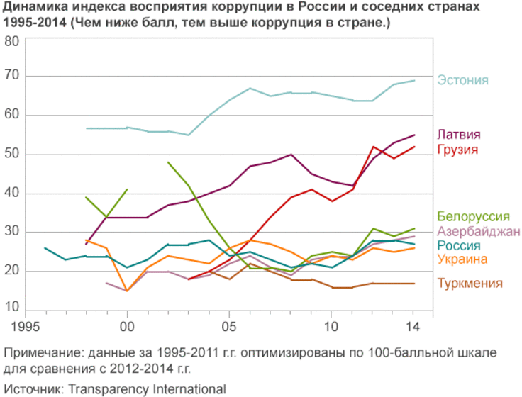
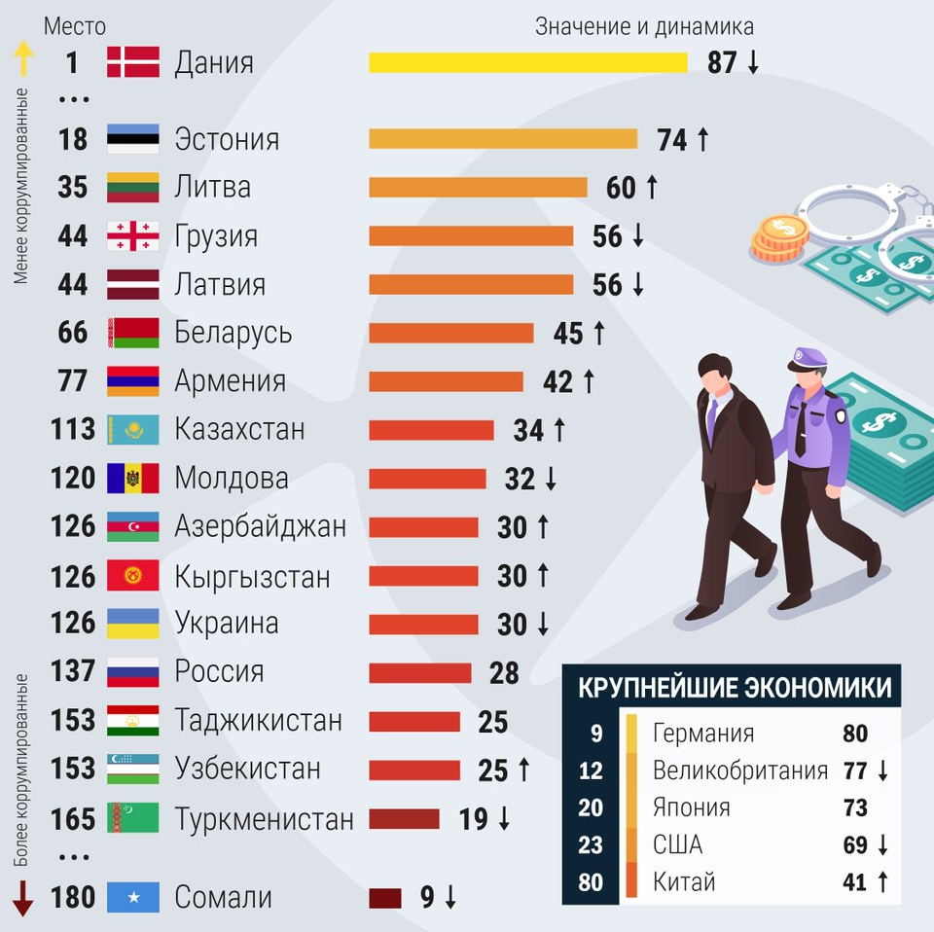
Проследить место государства в международном коррупционном рейтинге можно с помощью ИВК –
Индекса восприятия коррупции (Corruption Perceptions Index, CPI).

Slide 5
Наиболее коррумпированные сферы (согласно опросу граждан):
власть на местах (39%),
ГИБДД (27%),
федеральная власть (26%),
полиция, кроме ГИБДД (19%),
медицина (19%),
судебная система (18%),
крупный бизнес (18%).

Slide 6
Левада-центр:
Коррупция, которая еще в феврале 2015 г. находилась на 8-й строчке проблем России, по мнению граждан, в августе переместилась уже на 5-ю позицию, а в 2018-2020 г. – на 4-ю.
Основные формы коррупции в России:
взяточничество (45%),
блат (33%),
семейственность, кумовство (31%).

Slide 7
В негосударственном секторе коррупцию измеряют посредством Индекса взяткодателей (Bribe Payers Index, BPI),
– это регулярное исследование международной неправительственной организации Transparency International,
посвященное коррупционным практикам компаний стран-экспортеров при ведении бизнеса за рубежом.

Slide 8
Основные причины коррупции:
моральная дезориентация общества;
ошибки в проведении экономических и социальных реформ;
огромный разрыв м. уровнем дохода самых богатых и самых бедных россиян;
криминализация определенной части политической элиты;
недостаточная решительность государственной власти в борьбе с коррупционными проявлениями;

Slide 9
Основные причины коррупции:
концентрация в руках чиновников чрезмерного объема полномочий;
несовершенство системы анти-коррупционных НПА;
низкий уровень выявления и разоблачения коррупционеров;
сравнительно мягкие реальные наказания за коррупционные правонарушения;
недостаточная кадровая, техническая и оперативно-тактическая подготовленность правоохранительных органов.

Slide 10
Политические причины:
общая нестабильность политической власти, недостаточная выраженность и твердость политической линии государственных деятелей в сфере противодействия коррупции.
Экономические причины:
общая нестабильность экономики страны, неразвитость денежно-финансовой системы, наличие в хозяйственной деятельности неучтенных денежных средств и др.

Slide 11
Социальные причины:
неразвитое гражданское общество, которое не до конца осознает вред коррупции или не в состоянии противостоять заинтересованному в коррупции меньшинству.
Психологические причины:
правовой нигилизм, отсутствие нравственного барьера для пресечения или отказа от коррупционных действий в системе ценностей общества в целом и граждан в частности.

Slide 12
Психология коррупции включает:
психологию коррупционера (чиновника, субъекта коррупционных правонарушений);
психологию коррумпирующих лиц (психология, прежде всего, взяткодателя);
психологию отношения общества к коррупции;
психологию факторов, обуславливающих коррупционные проявления.

Slide 13
Мотивы коррупционера:
корыстолюбие;
«взяткомания».
Стадии взяткомании:
разовое получение неправомерного «вознаграждения»;
зависимость (взяточник ждет этого события);
признаки депрессивных состояний, когда взятка становится «допингом»;
«взяткоман» отрывается от реальности и уже не радуется тому, что получает.

Slide 14
Социальные стереотипы:
высокий уровень коррумпированности органов власти;
неискоренимость и неизбежность т.н. бытовой коррупции;
бессмысленность противодействия коррупции на индивидуальном уровне;
комплекс государственного паразитизма (имеющие доступ к бюджетным средствам считают их одной из составляющих увеличения своего благосостояния).

Slide 15
Вопросы:
1. Что такое CPI ?
2. Какая власть наиболее коррумпирована?
3. Какое место занимает коррупция в рейтинге опасений (страхов) россиян?
4. Что такое BPI ?
5. Сколько можно назвать групп причин коррупции?
6. Какие можно назвать основные мотивы коррупционера?

